Slide 1
Pelastakaa jääkarhut!
This project has received funding from the European Union’s Horizon 2020 research and innovation programme under grant agreement No 665100.

Slide 2
Jääkarhuvideo
Notes:
https://d1o50x50snmhul.cloudfront.net/wp-content/uploads/2013/08/dn23994-1_800.jpg
https://www.youtube.com/watch?v=_JhaVNJb3ag
https://www.youtube.com/watch?v=I5H4GHkT5wI

Slide 3
Yhteiskunnallinen aihe
Ilmastonmuutos uhkaa jääkarhujen elämää
Lämpötilan nousu
Jäävuorten sulaminen
Jääkarhujen on vaikea löytää hylkeitä
On laitonta ruokkia jääkarhuja
Ilmastonmuutos vaikuttaa koko planeettaan

Slide 4
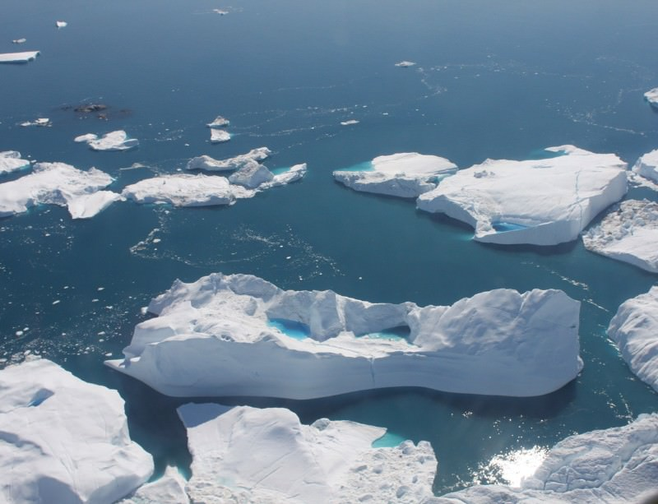
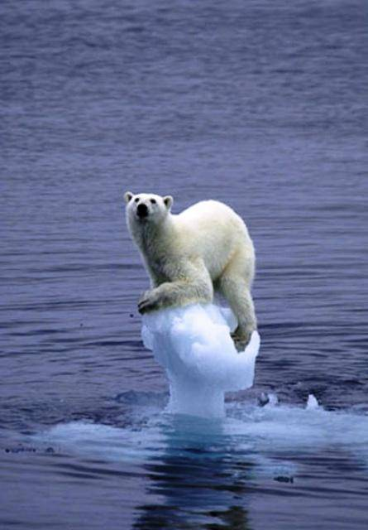
Arktinen jää sulaa
Notes:
Ice melts https://d1o50x50snmhul.cloudfront.net/wp-content/uploads/2013/08/dn23994-1_800.jpg
Bear on ice https://www.bibliotecapleyades.net/ciencia/ciencia_globalwarmingpseudo38.htm

Slide 5
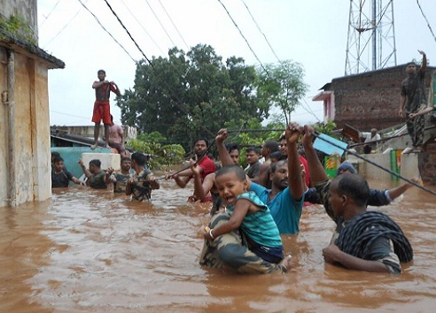
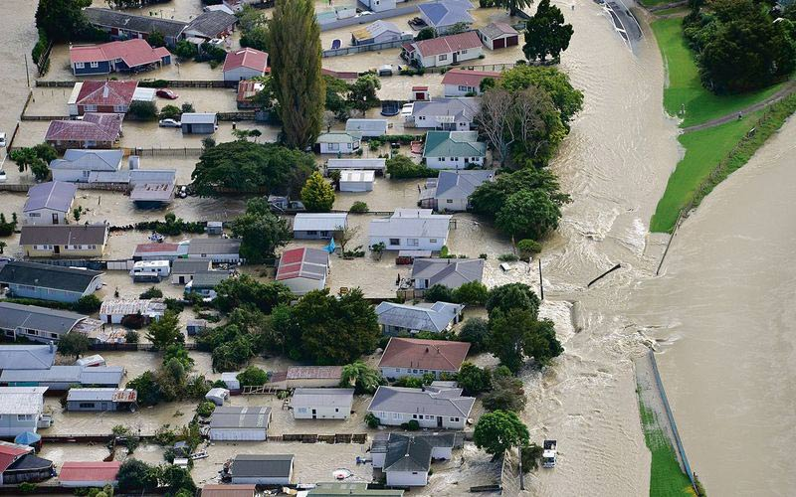
Tulvat
India 2017
New Zealand 2017
Notes:
Left: India http://www.india.com/news/india/monsoon-2017-rains-wreak-havoc-in-gujarat-assam-flood-situation-improves-2345458/
Right: Edgecumbe - New Zealand https://teara.govt.nz/en/photograph/46848/edgecumbe-flood-2017

Slide 6
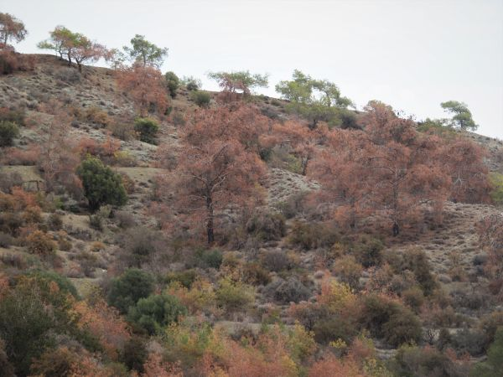
Kuivuminen
Cyprus 2017
Northern Kenya 2017
Notes:
http://www.circleofblue.org/2017/world/kenyas-drought-worsens-wake-average-rainfall-october-mid-december/

Slide 7
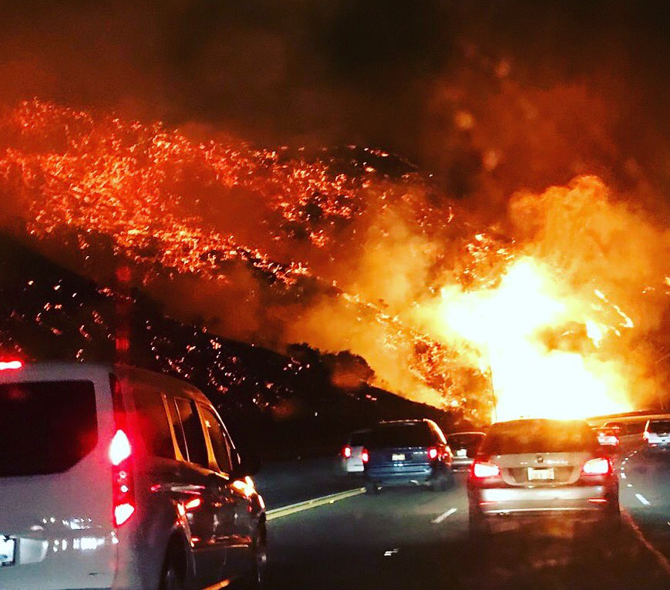
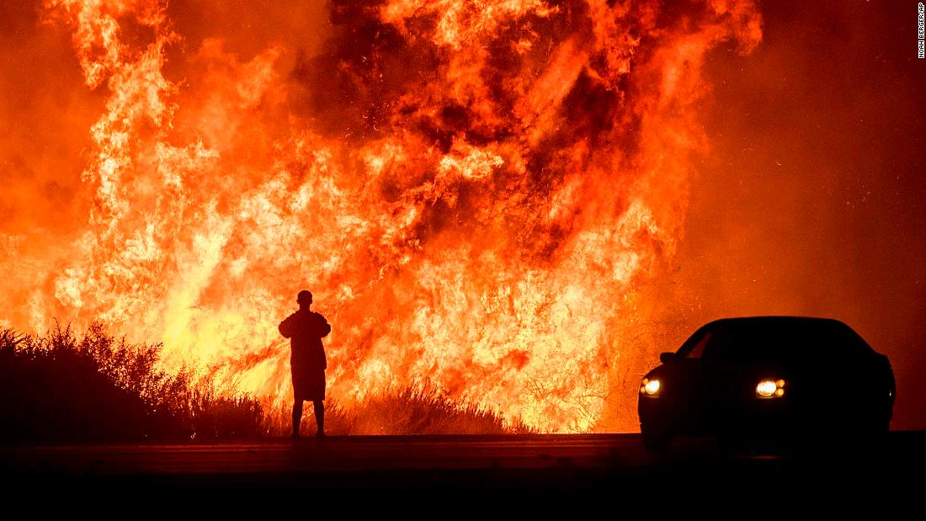
Palot
California 2017

Slide 8
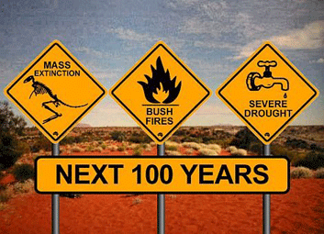
Notes:
https://antinuclear.net/2017/08/11/inquiry-into-the-security-ramifications-of-climate-change-warning-on-australias-risks/

Slide 9
Emme aina ajattele vaikutustamme ilmastonmutokseen…
Notes:
Even though we don’t live near Canada, we can affect polar bears’ life.

Slide 10
Energia, jota käytämme talomme lämmittämiseen ja jäähdyttämiseen on peräisin fossiilisista polttoaineista.
Notes:
Video about using a lot of energy for cooling up to 1: 15’ https://www.theguardian.com/environment/2015/oct/26/cold-economy-cop21-global-warming-carbon-emissions

Slide 11
Fossiiliset polttoaineet lisäävät hiilidioksidia ilmassa ja nostavat ilmaston lämpötilaa.

Slide 12
Globaali pintalämpötila/NASA
1884
2016
Data source: NASA/GISS Credit: NASA Scientific Visualization Studio
Notes:
https://climate.nasa.gov/vital-signs/global-temperature/

Slide 13
Mitä voimme tehdä?
Jos talomme olisivat paremmin eristettyjä, tarvittaisiin vähemmän energiaa lämmittämiseeen ja jäähdyttämiseen; fossiilisten polttoaineiden käyttö ja hiilidioksidipäästöt vähenisivät ja ympäristölle olisi vähemmän haittaa.

Slide 14
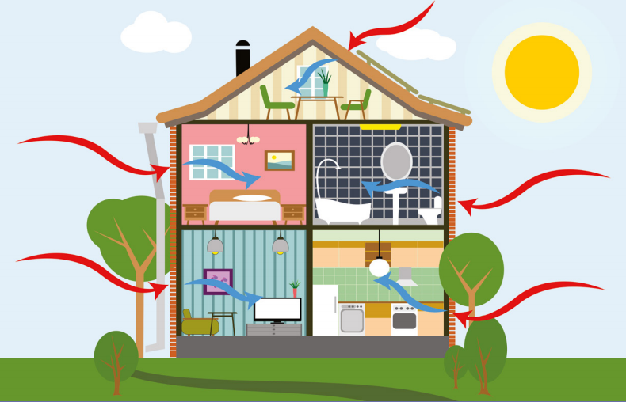
Mahdollinen ratkaisu
Suunnitella ja rakentaa energiatehokkaita taloja ilmastonmuutoksen vähentämiseksi ja myös säästämisen vuoksi.
Notes:
Discuss what energy-efficient house is
Image http://alchinlong.com/news-and-events/news/whitepaper-designing-energy-efficient-homes-with-minimal-power-bills/

Slide 15
Arkkitehdit ja insinöörit suunnittelevat energiatehokkaita taloja
Notes:
http://www.studioarch17.com/

Slide 16
Arkkitehti ja insinööritoimisto tarjoaa
arkkitehtipalveluita
rakennetutkimuksia
energiatehokkuustutkimuksia
ympäristövaikutusten arvioinnin neuvontaa
website:www.studioarch17.com

Slide 17
Nimi – Asema | Tausta | Kokemus | Taidot
Rakennus-insinööri | Rakennus-insinööri (AMK) tai rakennus-insinööri (DI) | Energiatehokkai-den talojen rakentaminen | Johtamistaidot, hallinnnointitaidot, analyyttinen ajattelu, viestintätaidot, ongelmanratkaisutaidot, luovuus, suunitteluohjelmien tunteminen, tietokonetaidot, lämpöhäviöiden ja rakenteiden tuntemus
Energia-konsultti | FT (fysiikka),Fyysikko | Energiakysymyksetenergiamittaukset | Analyyttinen ajattelu, viestintätaidot, ongelmanratkaisutaidot, luovuus, suunnitteluohjelmien tuntemus, tietokonetaidot, ympäristötietoisuus, lämpöhäviöiden ja rakenteiden tuntemus
Arkkitehti | Arkkitehti (yliopisto) | Rakennusten suunnittelu | luovuus, suunnitteluohjelmien tuntemus, tietokonetaidot
Notes:
next slide)

Slide 18
Tehtävä
Ota arkkitehdin tai insinöörin rooli ja suunnittele, rakenna (ja testaa) energiatehokkaan talon malli.
Mitä materiaalia pitäisi käyttää energiatehokkaassa talossa, jotta se olisi lämmin talvella ja viileä kesällä?
Notes:
The basic science behind this is heat transfer and application in engineering.

